Slide 1
方 差
随机变量方差的概念及性质
例题讲解

Slide 2





方差概念的引入
例如 有一批灯泡，其平均寿命是 小时
方差是一个常用来体现随机变量取值分散程度的量.

Slide 3






一、方差的概念及性质
定义 设X是一个随机变量，若 存在
，则称 为 的方差，记作 或
即
方差是一个常用来体现随机变量 取值分散程度的量.如果 值大，表示 取值分散程度大， 的代表性差；而如果 值小，则表示 的取值比较集中，以 作为随机变量的代表性好.

Slide 4
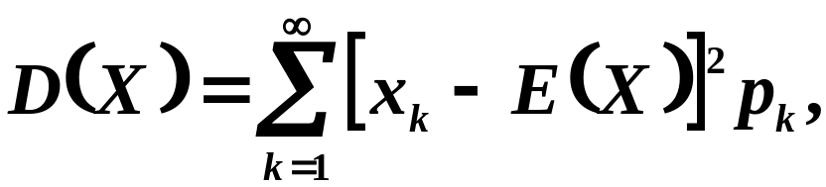

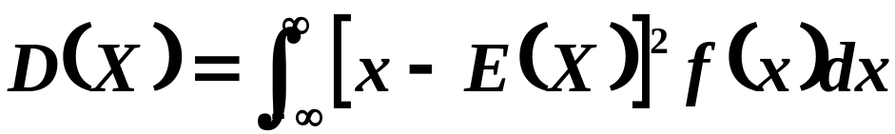

随机变量方差的计算
（1）利用定义计算
离散型随机变量的方差
其中 是X 的分布律.
连续型随机变量的方差
其中 为分布密度.

Slide 5

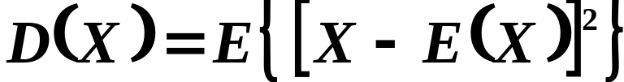


（2）利用公式计算
证明

Slide 6





方差的性质
1. 设C是常数，则有
2. 设 X 是一个随机变量, C 是常数，则有
3 . 设 X, Y 相互独立， 存在，则
推广
则有

Slide 7

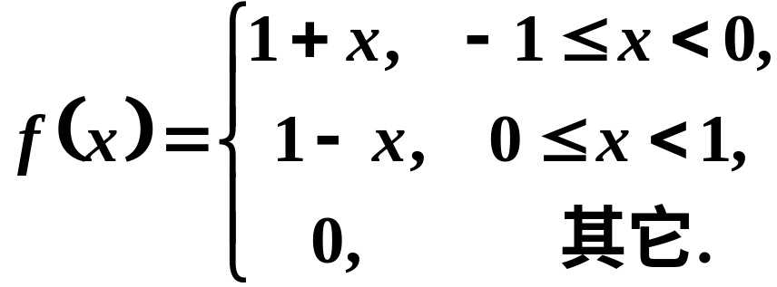

显然，这里C=E(X).
二、例题讲解

Slide 8
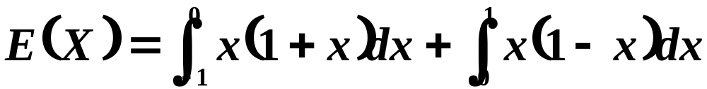

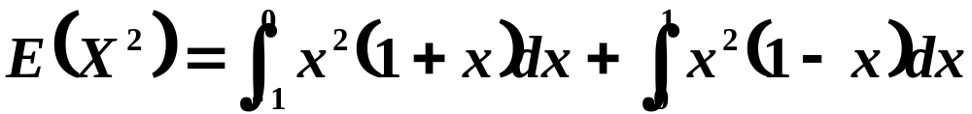

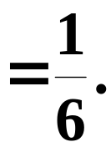

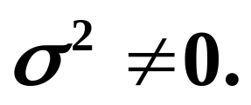
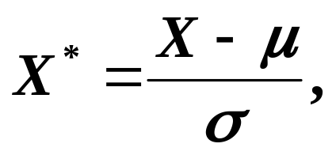
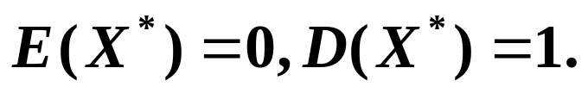
解
于是
例2 设随机变量X具有数学期望E(X)= ,方差D(X)= 记
则
X*称为X的标准化变量.

Slide 9
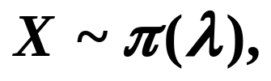
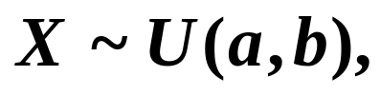
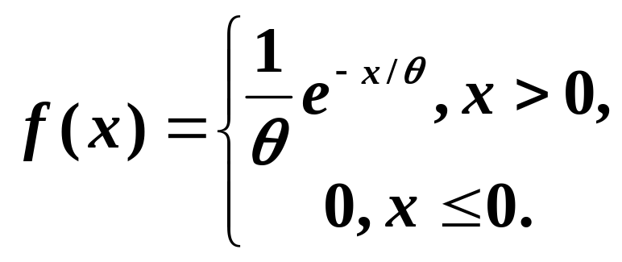

例3 设随机变量X具有(0-1)分布,其分布律为
P{X=0}=1-p, P{X=1}=p.求D(X).
例4 设 求D(X).
例5 设 求D(X).
例6 设随机变量X服从指数分布,其概率密度为
其中 求E(X),D(X).

Slide 10
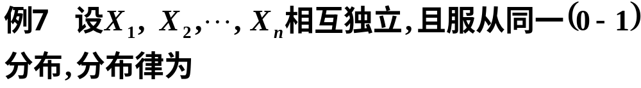
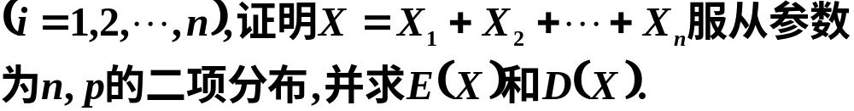

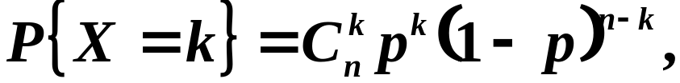

解
则有

Slide 11


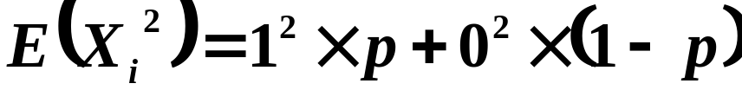







故

Slide 12
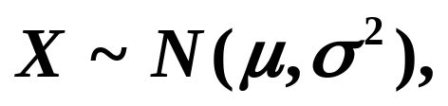
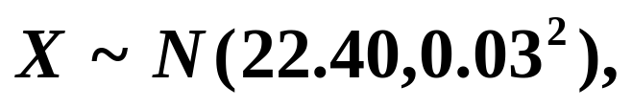
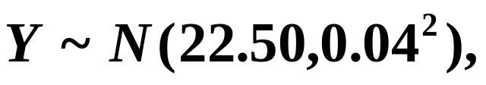
例8 设 求E(X),D(X).
例9 设活塞的直径(以cm计)
气缸的直径 X和Y相互独立.任取一只活塞,任取一只气缸,求活塞能装入气缸的概率.

Slide 13



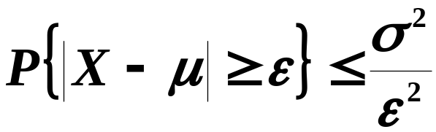
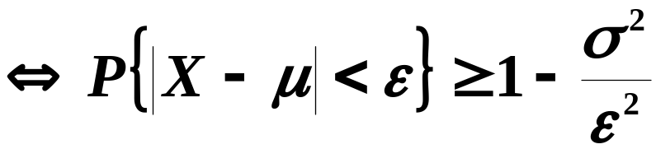
契比雪夫不等式
定理 设随机变量 X 具有数学期望 方差
则对于任意正数 不等式
成立，这一不等式称为契比雪夫不等式.
注意：

Slide 14










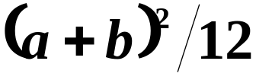

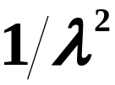



几种重要随机变量的数学期望及方差
分布
参数
数学期望
方差
两点分布
二项分布
泊松分布
均匀分布
指数分布
正态分布

